Slide 1
Richtlijnen dagelijkse MONDZORG
Notes:
Deze module betreft de basisopleidingsmodule mondzorg: richtlijnen dagelijkse mondzorg voor kwetsbare ouderen.
Deze presentatie gebruik je als lid van het mondzorgteam om je naaste collega’s in te lichten over de juiste richtlijnen voor mondzorg bij de bewoners. Het is een belangrijk doel in dit project dat zoveel mogelijk (liefst alle!) zorgverleners op de hoogte zijn van deze richtlijnen.
In de ‘notities’ sectie zal je telkens wat uitleg terugvinden om op terug te vallen. Je kan kiezen om deze vorming in één geheel te geven, ofwel in aparte kleine stukjes.
Indien je ze in één geheel wilt geven mag je rekenen op een vorming van +- 90 minuten.
Wanneer je deze opleiding tijdens de overdracht of een bewonersoverleg wil geven:
Bv. neem 15 minuten tijd tijdens de overdracht om de richtlijnen ‘poetsen van een gebitsprothese’ uit te leggen. Net zoals in de opleiding die jullie (het mondzorgteam) heeft ontvangen kan je ook werken met vrijwillige bewoners om bepaalde dingen te tonen. (Bv. Toon het gebruik van een interdentaal borsteltje (ragertje) voor bij een bewoner, gebruik een gemakkelijk zichtbare plaats, zoals de tanden in het front in de onderkaak. Laat iedere collega van de afdeling het zelf proberen. )

Slide 2
Notes:
We gaan de de verschillende mogelijkheden die je kan tegenkomen in de monden overlopen. Per situatie zal je verschillende materialen nodig hebben. We gaan mond per mond de belangrijkste zaken bekijken.
1. Ten eerste starten we met bewoners die enkel natuurlijke tanden hebben. Hier kan je ook kronen, bruggen en tanden op implantaten in rekenen.
Onder natuurlijke tanden verstaan we alles wat je niet uit de mond kunt nemen, alles wat vast is dus.
2. De tweede groep zijn mensen met (volledige) gebitsprothesen. In de volksmond ‘enkel valse tanden, of alleen nog maar een kunstgebit’. Deze mensen hebben geen natuurlijke tanden, de gebitsprothese rust volledig op de tandeloze kaken.
3. Een derde, grote groep heeft zowel natuurlijke tanden als uitneembare tandvervanging(en).
Dit zijn dan gedeeltelijke of partiele gebitsprothesen, en bestaan in vele vormen en maten; met een metalen basis of met een kunststofbasis (een plaatje wordt ook wel eens gezegd).
Bij deze personen zien we een gedeelte dat vast zit in de mond (de natuurlijke tanden), en een gedeelte dat uitneembaar is (de gebitsprothese).
Deze twee delen worden met andere materialen gepoetst.
4. Groep 4 lijkt een beetje op groep 3.
De implantaten of structuren aanwezig in de mond zitten ook vast. Daarop werd een uitneembare gebitsprothese gemaakt die hierop vastklikt.
Het feit dat de gebitsprothesen kunnen vastklikken geeft meer comfort voor de bewoner bij het kauwen, eten en spreken.
Niet alleen de gebitsprothesen moeten verzorgd worden, maar ook de vaste implantaatstructuren in de mond!
5. De laatste groep heeft noch natuurlijke tanden, noch gebitsprothesen. Minder werk, dat is zeker.
Toch moeten we hen niet helemaal laten varen! Regelmatig het tandvlees proper maken en de mond inspecteren is een must.
Ook de tong mag niet vergeten worden als een belangrijk deel van de dagelijkse zorg.
7. Als laatste vind je een aantal slides over het poetsen bij een zorgvrager.

Slide 3
Algemeen advies
Notes:
Een algemeen advies die voor iedereen geldt:
Uitneembare gebitsprothese na iedere maaltijd uit de mond nemen en onder lopend water afspoelen.
Alle bewoners motiveren om de drinken na iedere maaltijd.
Wanneer drinken niet mogelijk is, met een vochtig gaasje de etensresten verwijderen, zeker bij de bewoners met een droge mond.

Slide 4
Natuurlijke tanden
Notes:
We starten met de verschillende materialen die je nodig hebt voor het poetsen van natuurlijke tanden. Natuurlijk hoef je hiervoor niet ver te zoeken: een tandenborstel en tandpasta. Maar is zomaar elke tandenborstel goed? Wat met elektrische tandenborstels?

Slide 5
1. Natuurlijke tanden: Tandenborstel
Notes:
Met een tandenborstel met kleine kop kunnen moeilijke plaatsen beter bereikt worden. Zeker wanneer tanden ontbreken in de rij kan je zo gemakkelijker tussen die ontstane ruimtes poetsen.
Een kindertandenborstel kan hiervoor goed dienen, maar dat moet natuurlijk met instemming van de bewoner en/of familie. Het mag geen aantasting zijn van de waardigheid van de persoon.
Zachte of medium haren zijn zeker goed genoeg om plaque mee weg te poetsen. Vermijd te harde haren.
Indien de bewoner het goed aanvaard is elektrisch poetsen gemakkelijker, effectiever en sneller! Personen met dementie die dit niet gewend zijn kunnen wel negatief reageren omwille van de trillingen. Belangrijk is wel om tand per tand de draaiende kop te verplaatsen, en geen schurende voor-achter bewegingen te maken bij het poetsen met een elektrische tandenborstel.
Van zodra de haartjes een beetje schuin staan gaat de efficiëntie van je tandenborstel snel achteruit. Je mag streng zijn!
Bron foto’s: Gezonde Mond.

Slide 6
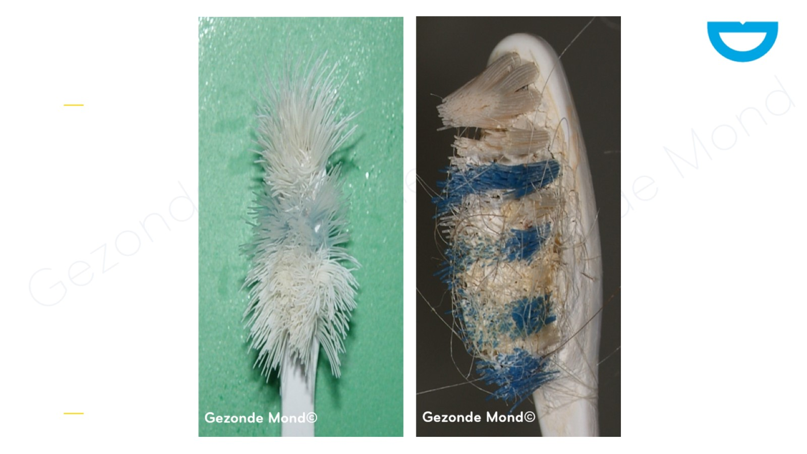
Notes:
Hoe het niet moet…
Een persoon met dementie kan moeite hebben om objecten en hun juiste functie te herkennen.
Als je dit ziet, aarzel niet om in te grijpen. Laat het weten aan iemand van het mondzorgteam.
Proper materiaal om mondzorg te kunnen toedienen is een basisvereiste.
Vanaf het moment dat haartjes een beetje scheef staan, mag je de tandenborstel vervangen. Met een versleten tandenborstel is het veel moeilijker om een mond proper te krijgen.
Bron foto’s: Gezonde Mond.

Slide 7
1. natuurlijke tanden: Tandpasta
Notes:
Een tandpasta met milde smaak wordt beter aanvaard door mensen met dementie dan een scherpe muntsmaak.
Wanneer je een sterk schuimende tandpasta gebruikt kan je slecht zien waar je reeds wel of niet hebt gepoetst in de mond. Ook het overmatige schuim kan de zorgvrager sterk hinderen. Er zijn tandpasta’s op de markt die niet zo sterk schuimen, ze bevatten vaak het bestanddeel SLS niet (sodiumlaurylsulfaat, een soort detergent). Bovendien kan dit schuim een aanleiding zijn tot verslikken, zeker bij personen met slikproblemen
De fluoride in de tandpasta is van essentieel belang om tandbederf of gaatjes te voorkomen. Kijk eens op de verpakking!
Gebruik 1 cm tandpasta voor +- 20 tanden. Wanneer de bewoner maar 4 tanden heeft moet je maar een heel klein beetje tandpasta gebruiken, zelfs minder dan een erwt.
Het is goed als er wat tandpasta in de mond achterblijft! Vermijd (overmatig) spoelen. Verwijder de overmaat tandpasta met een gaasje of laat uitspuwen. De rest van de tandpasta mag je laten zitten. Dit heeft een extra beschermend effect tegen tandbederf!
Bron foto’s: Gezonde Mond.

Slide 8
Vermijd kindertandpasta
Notes:
Bij deze slide kan je aan het publiek vragen of dat er kindertandpasta wordt gebruikt in de voorziening.
Een terugkerend probleem is het gebruik van kindertandpasta bij personen met dementie, door de angst om teveel tandpasta in te slikken. Zeker bij een normaal gebruik van tandpasta is het niet nodig om je daar zorgen over te maken. Het inslikken van de hoeveelheden die gebruikt worden om mee te poetsen is niet giftig. Om écht een toxisch effect te bekomen moet je al meerdere tubes op hetzelfde moment innemen.
‘Hij/zij verdraagt de smaak niet van de munt, dus we gebruiken kindertandpasta.’
Hier bestaan ook oplossingen voor, we geven een aantal voorbeelden van mild smakende tandpasta’s:
Mentholvrije tandpasta (Elmex®). Juniortandpasta (Elmex® of Zendium®) smaakt zoeter en bevat wel de juiste fluorideconcentratie, in tegenstelling tot peutertandpasta. Vitis-ortho® tandpasta smaakt naar appel. Verkrijgbaar bij de drogist. Tandpasta’s die weinig schuimen: Meridol® en Dentaid Xeros®.
Waar vind je de hoeveelheid fluoride op de verpakking? Kijk eens thuis, daar zal je bv. 1450 ppm F- zien staan.

Slide 9
1. Natuurlijke tanden
Notes:
Vaak is het poetsen tussen de tanden nog onvoldoende een gewoonte. Nochtans weten we dat dit erg belangrijk is om tandplaque en etensresten tussen de tanden te verwijderen, dit om gaatjes en tandvleesproblemen te voorkomen.
Daarom zouden we jullie graag willen aanleren om eenmaal per dag tussen de natuurlijke tanden te poetsen met ragertjes of interdentaal borsteltjes.
Je hebt verschillende soorten en maten.
Bij recht opzittende personen het ragertje steeds horizontaal met de grond houden tijdens het gebruiken. Je kan het zowel vooraan als achteraan tussen de kiezen gebruiken.
Het ragertje wordt in de driehoekige ruimte tussen de tanden en het tandvlees gebracht. 2 x een voor-achter beweging maken en opschuiven naar de volgende ruimte.
Het is niet moeilijk om aan te leren, en wanneer je het in de vingers hebt kan je heel snel het gebit zo veel schoner krijgen.
Deze borsteltjes mag je meerdere keren gebruiken, goed afspoelen en droog wegleggen.
Na enkele weken zal je zien dat je ze niet meer goed proper krijgt, dan is het tijd voor een nieuwe.

Slide 10
Gebruik van een rager
Notes:
Het ragertje wordt in de driehoekige ruimte tussen de tanden en het tandvlees gebracht. 2 x een voor-achter beweging maken en opschuiven naar de volgende ruimte.
Het is niet moeilijk om aan te leren, en wanneer je het in de vingers hebt kan je heel snel het gebit zo veel schoner krijgen.
Niet alle tussenruimtes zijn even groot. Ook de ragertjes komen voor in verschillende maten. De kunst is om de juiste maat te kiezen voor de ruimte. Indien je twijfelt kies je best voor een kleinere maat. Hiermee kan je nog eens link-rechts, wat schuin, bewegen om het proper te maken. Té grote maten gaan niet goed passen.
Indien je veel verschillende groottes van ruimtes ziet, kies dan voor het kleinste borsteltje.
Bron: demondnietvergeten.nl
Miradent

Slide 11
1. Natuurlijke tanden
Notes:
Dit filmpje van Nederlandse makelij legt op een bevattelijke manier uit hoe dat de natuurlijke tanden best gepoetst worden. Bron: demondnietvergeten.nl

Slide 12
1. Natuurlijke tanden
Notes:
Bij poetsen met een manuele tandenborstel maak je schuren of schrobbende bewegingen.
Elektrisch poetsen: belangrijk is wel om tand per tand de draaiende kop te verplaatsen, en geen schurende voor-achter bewegingen te maken bij het poetsen met een elektrische tandenborstel.
Bron: demondnietvergeten.nl

Slide 14
Gebitsprothesen
Notes:
De tweede groep die wordt besproken zijn mensen zonder natuurlijke tanden, met uitneembare (volledige) gebitsprothesen.
Bron foto’s: Zorg Voor Beter

Slide 15
2. Gebitsprothesen
Notes:
Bron foto’s: Rita Jablonski

Slide 16
2. GEBITSPROTHESEn Spoelen na iedere maaltijd
Notes:
1. Na iedere maaltijd wordt de gebitsprothese uit de mond gehaald en onder lopend water afgespoeld. Zo blijven er geen etensresten achter tussen gebitsprothese en tandvlees, wat onaangenaam is.
2. Vraag aan het publiek: wat vind je het ‘vieste’ aan deze gebitsprothese?
Die stukjes salade/spinazie?
Die witte smurrie = plaque (o.a. bacteriën!)
Als de gebitsprothese de avond ervoor goed gereinigd is kan je de soep van ‘s middags er zeer gemakkelijk afspoelen.
Voor de plaque moet je echt de borstel erbij halen. Dit is ook een test om na te gaan of de gebitsprothese regelmatig gepoetst worden.
Plaque kan je onmogelijk afspoelen.

Slide 17
2. Gebitsprothesen
Notes:
Een gebitsprotheseborstel heeft langere en stevigere haren. Zo kan je gemakkelijker schrobben. De schuine, driehoekige kant ga je gebruiken om de binnenkant van de gebitsprothese proper te maken (de kant van het tandvlees). De rechte kant gebruik je om de kant van de tanden goed schoon te schrobben.
Een tandenborstel is vaak te zacht en te klein.
We raden neutrale vloeibare handzeep aan om gebitsprotheses te poetsen. Je kan het meer met de afwas vergelijken dan met het poetsen van je natuurlijke tanden. Wanneer alles goed proper is en goed afgespoeld zal je geen zeep meer proeven. (Net zoals je bestek of glazen!)
Tip: sommige WZC lossen de eerste aversie bij bepaalde bewoners op door flesjes te vullen met niet geparfumeerde vloeibare zeep. Ook zeer goedkoop in bulk aangekocht. Dan te labelen ‘Gebitsprothesezeep’. De acceptatie is dan veel hoger.

Slide 18
Notes:
Deze gebitsprotheseborstel heeft dienst gedaan, maar mag nu zéker vervangen worden.

Slide 19
2. gebitsprothesen
Notes:
Het beste moment om de gebitsprothese te poetsen is ‘s avonds voor het slapen gaan. Zo kan de gebitsprothese proper en DROOG bewaard worden ‘s nachts.
Weken in natuurazijn heeft geen nadelig effect op de gebitsprothese, voor het gemak stellen we voor om de gebitsprothese één nacht te weken in azijn. Erna goed schrobben. Eén nacht herhalen indien nodig.
Wanneer nog steeds niet het gewenste resultaat een tandarts of mondhygiënist raadplegen.
Tip: dit gebeurt best buiten de kamer van de bewoner door een zorgverlener van het WZC.
Tip: als elke dag de gebitsprothese goed gepoetst wordt zal er zich geen kalkaanslag kunnen vormen. Voorkomen is dus de oplossing!
Bron foto’s:
Gezonde Mond.

Slide 20
2. gebitsprothesen
Notes:
!! Hoewel het soms moeilijk is om oude gewoontes te doorbreken is het toch belangrijk dat de bewoners niet slapen met hun gebitsprotheses in de mond.
Dit doen we om schimmelinfecties en irritatie van het tandvlees te vermijden. Je houdt je schoenen toch ook niet aan ‘s nachts? Het tandvlees moet wat kunnen ademen.
Er werd ook aangetoond dat het risico op het krijgen van een longontsteking tweemaal hoger was bij personen die ‘s nachts hun gebitsprothese inhielden!
Bron foto’s:
Gezonde Mond

Slide 21
2. gebitsprothesen
Notes:
In het algemeen stellen we dat goed poetsen voldoende moet zijn om de gebitsprothesen proper te krijgen. Het kopen van extra reinigingstabletjes moet zeker niet.
Indien je ze écht wilt gebruiken, weet dat de werking reeds stopt na 15-25 minuten. Bewaar de gebitsprothese steeds droog ‘s nachts!
Tip: bij verkleuring van de gebitsprothesen kan het gebruik van reinigingstabletten aangeraden worden maar dan maximaal 1 keer om de 14 dagen gedurende 10 tot 15 minuten.
Nadien zeer zeer goed afspoelen. Dit gebeurt best door een intermediair (zorgkundige, paramedicus). Reinigingstabletten horen niet thuis op de kamer/badkamer van een persoon met het dementiesyndroom. Deze personen zien deze tabletten soms als medicatie.
Het gebruik van reinigingstabletten wordt verder uitgewerkt in de specifieke module.

Slide 22
gebitsprothesen
Notes:
Houd de gebitsprothese goed vast tussen je ene hand en schrob met de andere.
Als je poetst boven een lavabo kan je een klein laagje water laten lopen, zodat wanneer de gebitprothese uit je handen glipt deze zacht kan vallen in het water. Een andere methode is het poetsen boven een handdoek of doekje.
Tip: vergeet niet te poetsen waar je de gebitsprothese vast hebt gehouden.
! Hoewel de tekening links zeer duidelijk is, missen we hier toch handschoenen.

Slide 23
gebitsprothesen
Notes:
Vooral vooraan aan de binnenkant van een gebitsprothese voor de bovenkaak zal je het meeste plaque zien. Besteed het meeste aandacht aan deze regio!

Slide 24
Kleefpasta?
Notes:
Kleefpasta kan een vuile boel zijn. Wanneer het niet écht nodig is raden we aan om kleefpasta niet te gebruiken.
Bij sommige mensen kan het helpen om het zelfvertrouwen te verhogen. Het werkt alleen wanneer de gebitsprothese goed past!
Iedere dag moeten alle resten van kleefpasta grondig worden schoongemaakt.

Slide 25
Notes:
Deze poetskaart geeft een overzicht van het protocol ‘Mondzorg bij personen met gebitsprothesen’

Slide 26
Natuurlijke tanden + (gedeeltelijke) gebitsprothesen
Notes:
Bij het poetsen ga je steeds het uitneembare gedeelte, de gebitsprothese, uit de mond halen vooraleer je start.
We raden het af om de zorg voor de gebitsprothese en de natuurlijke tanden op twee verschillende tijdstippen uit te voeren (bv. ‘s morgens natuurlijke tanden, ‘s avonds gebitsprothese) . Doe dit bij voorkeur samen.

Slide 27
Wat heb je nodig?
Notes:
Hier heb je een combinatie van de benodigdheden van ‘mondzorg bij natuurlijk tanden’ en ‘mondzorg bij gebitsprothesen’.
Ook al bevat de gedeeltelijke uitneembare gebitsprothese maar 1 tand, dan wel 10, ze worden op dezelfde manier verzorgd als volledige gebitsprothesen.
Waarom dat gaasje? Ook het tandvlees onder de gedeeltelijke gebitsprothese mag niet vergeten worden.

Slide 28
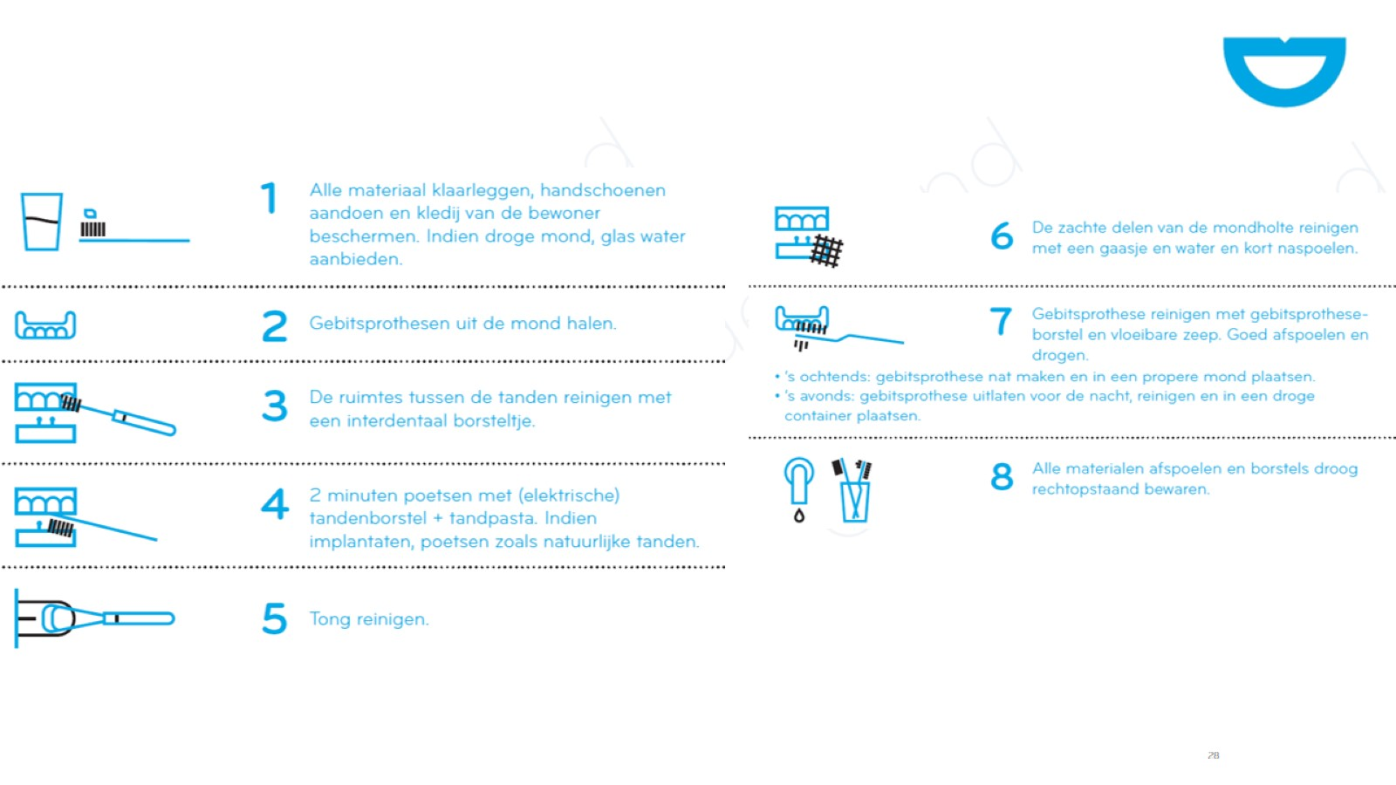
Notes:
Dit lijkt veel doordat je alle handelingen voor natuurlijke tanden en gebitsprothesen samen moet voegen. Geen nood, wanneer je dit eenmaal onder de knie hebt kan dit erg vlot verlopen!
Overloop al deze stappen eens, eventueel met een vrijwillige bewoner.

Slide 29
Gebitsprothesen op implantaten (overkappingsprothesen)
Notes:
Bron foto’s: ZorgVoorBeter, Gezonde Mond
Groep 4 lijkt een beetje op groep 3.
De implantaten of structuren aanwezig in de mond zitten ook vast. Daarop werd een uitneembare gebitsprothese gemaakt die hierop vastklikt.
Het feit dat de gebitsprothesen kunnen vastklikken geeft meer comfort voor de bewoner bij het kauwen, eten en spreken.
Niet alleen de gebitsprotheses moeten verzorgd worden, maar ook de vaste implantaatstructuren in de mond!
Tip: alle vaste structuren in de mond worden gepoetst zoals natuurlijke tanden.

Slide 30
4. Overkappingsprothesen
Notes:
Wat wordt er bedoeld met een overkappingsprothese?
Een overkappingsprothese bestaat uit twee delen.
1. Een uitneembaar deel dat er vergelijkbaar uitziet met een gewone volledige gebitsprothese. Aan de binnenkant van de gebitsprothese zie je een metalen structuur.
2. Een vast gedeelte in de mond. Deze structuren zijn vaak in metaal, en werden vastgemaakt aan de hand van implantaten in het kaakbot. Dit kan gaan over drukknopjes, baren, bolletjes…
Beide gedeeltes zijn zeer nauwkeurig op elkaar afgestemd zodat de gebitsprothese vast wordt geklikt in de mond. Soms zitten ze érg goed vast. Stel je achter de bewoner op, haak je vinger onder de onderrand van de onderste gebitsprothese en geef een duwtje naar boven. Wees niet bang om de gebitsprothese te breken, deze is gemaakt om in en uit de mond gehaald te worden. Hoe vaster, hoe meer comfort voor de bewoner!
Net zoals een ‘gewone’ uitneembare gebitsprothese moet deze ook na iedere maaltijd uitgehaald worden en afgespoeld. Ook hieronder komen er etensresten te zitten!
Net zoals een gewone uitneembare gebitsprothese wordt deze ‘s nachts niet gedragen, en s’ avonds grondig gepoetst. Gezien de structuren zo nauwkeurig op elkaar afgestemd zijn kan het ontstaan van tandsteen (kalkaanslag) voor heel wat problemen zorgen. Ook in de mond moeten de metalen structuren dagelijks gepoetst worden. Wanneer er een bar of verbinding aanwezig is moet er dagelijks met een ragertje onder deze bar gereinigd worden.
De metalen implantaten kunnen weliswaar geen tandbederf meer krijgen, het tandvlees kan wel ontsteken zoals bij natuurlijke tanden, deze ontsteking kan je zien aan het gezwollen tandvlees in de foto linksonder.
Wat altijd interessant is: de waarde van deze systemen. Hoeveel hebben deze gekost? Dit kan zeker een graadmeter zijn hoeveel belang de bewoner hecht/hechtte aan een goede verzorgde mond.
Ieder implantaat kost toch gemakkelijk 800 euro.

Slide 31
Wat heb je nodig?
Notes:
Ook hier worden alle zachte delen van de mond gereinigd met een vochtig gaasje.

Slide 33
Slijmvliezen
Notes:
Foto’s: demondnietvergeten.nl

Slide 34
Tandeloze kaken
Notes:
Zelfs wanneer personen geen enkele natuurlijke tand of tandvervanging heeft is een dagelijkse mondzorg belangrijk. Veel bewoners in woonzorgcentra hebben een droge mond waarbij etensresten vaak té lang ter plekke blijven in de mond. Door een gebrek aan speeksel of door slikproblemen wordt de mond niet van zichzelf geklaard zoals bij personen zonder deze problemen.
Eenmaal per dag met een vochtig gaasje de slijmvliezen (verhemelte, kaken) reinigen wordt aangeraden. Op die manier stimuleer je ook het slijmvlies van de mond, en kan je gist en schimmelvorming voor een stuk voorkomen.
Biofilm = samenstelling van miljoenen en miljoenen micro-organismen, waaronder bacteriën, gisten, schimmels,….
Bron: zorg voor beter

Slide 36
WEKE delen poetsen?
Notes:
De zachte delen en het verhemelte (ook wel het tandvlees genoemd) onder de gedeeltelijke gebitsprotheses kan geïrriteerd geraken, rood worden en zwellen wanneer er niet voldoende gereinigd wordt. Hierbij is het belangrijk zowel de gebitsprothese te poetsen, als met een (zachte) tandenborstel of een vochtig gaasje het ‘tandvlees’, het verhemelte of de weke delen te reinigen.
Bron foto: google, oral candidiasis
Over dit probleem wordt dieper ingegaan in de specifieke module.

Slide 37
Tong
Notes:
Het reinigen van de tong kan een stuk comfort opleveren voor de bewoner! Zo kan je tot 30% meer smaakvermogen bewerkstelligen door het tongbeslag weg te schrapen.
Door een drogere mond met minder natuurlijke spoeling (klaring) slaan etensresten en bacteriën (plaque) neer op de tong.
Dit beslag nestelt zich ook in de groeven van de tong. Daarom gebruik je de borstels op de tongschraper om alles wat ‘losser’ te maken, om het erna weg te schrapen met het halve cirkelvormige gedeelte.
Vraag eerst aan de bewoner of hij de tong zelf kan uitsteken. Als dit moeilijk is kan je de tongpunt vastnemen met een droog gaasje.
Tip: met de getoonde borstel/schraper kan je borstelen of schrapen of beiden naargelang je het instrument kantelt op de tong.
Bron foto’s: Gerodent

Slide 38
Tong
Notes:
Bron foto’s:
Demondnietvergeten.nl
Gezonde Mond

Slide 39
Mondspoelmiddel?
Notes:
Bij een goede dagelijkse mondhygiëne en de afwezigheid van specifieke problemen is het gebruik van een mondspoelmiddel geen meerwaarde voor jouw mondgezondheid. Verschillende mondspoelmiddelen zijn gemaakt op basis van alcohol. Alcohol zorgt ervoor dat de mond droger wordt en dit kan leiden tot irritatie. Regelmatig gebruik verhoogt het risico op mondkanker . Mondspoelmiddelen op waterbasis zijn dus een beter alternatief, maar zijn niet noodzakelijk voor een goede mondgezondheid. Wanneer je een verhoogd risico zou hebben op tandbederf kan de tandarts of mondhygiënist je een mondspoelmiddel met fluoride aanraden. Bij bloedend tandvlees of tandvleesontsteking vraag je best ook eerst raad aan een tandarts of mondhygiënist. Mondspoelmiddelen zijn in geen geval een alternatief voor het poetsen, aangezien hiermee de mond gespoeld wordt maar niet gereinigd. Plaque kan enkel mechanisch verwijderd worden. Vergelijk het met je auto wassen door er een emmer water over te gooien in plaats van de auto te schrobben met een spons.

Slide 40
WIE VOERT DE mondzorg UIT?
Notes:
Wanneer je een mondzorgplan opmaakt voor iedere bewoner ga je bepalen wie het beste geschikt is om de mondzorg goed uit te voeren.
Kan de bewoner nog autonoom voor zijn mondzorg zorgen?
Moet de bewoner er dagelijks aan herinnerd worden?
Worden sommige delen best overgenomen? Bv. de bewoner poetst de natuurlijke tanden terwijl de zorgverleners de uitneembare gebitsprothese poetst.
Bron foto’s: ‘Halton oral health outreach’

Slide 41
WIE VOERT DE mondzorg UIT?
Notes:
Bij wie moet de zorg volledig worden overgenomen? Onthoud dat het poetsen van de natuurlijke tanden een complexe motorische activiteit is!
B.v. kinderen tot 8 jaar hebben niet de juiste motorische vaardigheden om de tanden op een goede manier schoon te krijgen.
Bron foto’s: ‘Halton oral health outreach’

Slide 42
WIE VOERT DE mondzorg UIT?
Notes:
Ontstaat er bij deze persoon vaak weerstand t.o.v. (mond)zorg? Komt dit telkens opnieuw voor, of telkens bij dezelfde personen? Noteer dit zeker in het mondzorgplan!
Wanneer de persoon aanrakingen toelaat, maar steeds de tanden op elkaar klemt kan je steeds de buitenzijde poetsen. Ook tussen de tanden kan er steeds gepoetst worden met ragers.
Dit is al veel meer dan dat je zegt dat het niet kan of lukt bij een persoon die zijn mond niet wil open doen. Geduld, bejegening en volharding zijn nodig.
De ervaring leert dat dergelijke personen spontaan de mond gaan open doen als je volhoudt.
Tip: heel wat ouderen hebben geen aaneensluitende rij natuurlijke tanden. Via de onderbrekingen kan je ook bij gesloten mond hier en daar de binnenkant van de tanden poetsen. Wees creatief en denk na bij wat je doet. Noteer uw vorderingen in het mondzorgdossier.
Omgaan met afweergedrag komt terug in de specifieke module.
Bron foto’s: ‘Halton oral health outreach’

Slide 43
Poetsen bij een zorgvrager
Notes:
Het filmpje toont mooi de voor- en nadelen van de verschillende posities.
Voor/naast de persoon kan je oogcontact houden, weet de persoon wat er aan komt. Nadeel: het kan meer als bedreigend overkomen, het voelt sneller als invasie van de persoonlijke ruimte.
Achter de persoon kan je het hoofd ondersteunen met je armen, en kan je de onderkaak goed zien. Bovenkaak is moeilijker en moet je al heel wat bukken. Het voordeel hierbij is dat je veel dichter bij de persoon kan komen zonder bedreigend over te komen.
→ Probeer het eens bij elkaar.
Bron: demondnietvergeten.nl

Slide 44
Posities om te poetsen
Notes:
Wanneer je voor de bewoner plaats neemt blijft het belangrijk om op ooghoogte of zelfs onder ooghoogte te blijven.
Bron: demondnietvergeten.nl

Slide 45
Posities om te poetsen
Notes:
Bron: demondnietvergeten.nl

Slide 46
Juiste positie?
Notes:
Bron: demondnietvergeten.nl

Slide 47
Notes:
Kijk ook eens naar de manier waarop de zorgverlener de tandenborstel vasthoudt. Ze houdt dit vast in pengreep, net zoals je een potlood of pen zou vasthouden om te schrijven. Met deze methode kan je veel preciezer en gemakkelijker poetsen.
Bron: demondnietvergeten.nl

Slide 48
Bronnen foto’s

